Slide 1
17.4 变换群与置换群
变换群
  变换群的定义
  变换群的实例
n元置换群
  置换的表示
  置换的乘法和求逆运算
  置换群中元素的阶与子群
  置换群的实例
第三编 代数结构

Slide 2
变换群
变换群的定义: 给定集合A
A 上的变换： f: A→A
A 上的一一变换： 双射 f: A→A
变换的乘积(即函数的合成) fg
A 上的一一变换群：E(A) = { f | f :A→A 为双射}
即E(A)关于变换乘法构成群
A 上的变换群G： G ≤ E(A)
第三编 代数结构

Slide 3
变换群的实例
G 为群，a∈G，令 f_{a}:G→G, f_{a}(x)=ax，则f_{a} 为一一变换.
H={ f_{a} | a∈G}关于变换乘法构成G 上的变换群(非一一变换群, 因为f_{a}只是一种一一变换方式).
H≤ E(G)
例如 G={ e, a, b, c }，
f_{e}={<e,e>,<a,a>,<b,b>,<c,c>}
f_{a}={<e,a>,<a,e>,<b,c>,<c,b>}
f_{b}={<e,b>,<a,c>,<b,e>,<c,a>}
f_{c}={<e,c>,<a,b>,<b,a>,<c,e>}
H={ f_{e} , f_{a} , f_{b} , f_{c} }
* | e a b c
e a b c | e a b c a e c b b c e a c b a e
思考：怎样证明H 同构于G ?
与独异点的表示定理进行比较.
第三编 代数结构
Notes:
独异点表示定理
设V=<S, *,e>为独异点，则存在T⊆S^{S}, 使得
<S, *,e>同构于<T,◦,I_{S}>
都是元素与函数之间的映射，如何定义双射函数，参考独异点表示定理

Slide 4
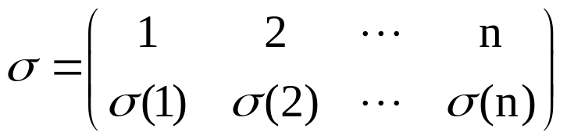
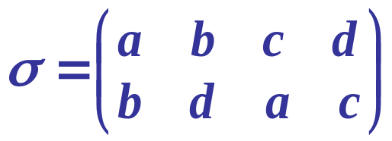
n元置换的表示
A 上的n 元置换：|A| = n 时A 上的一一变换。
置换的表示法：令 A={ 1, 2, …, n }, σ [`sigma ]
n元置换共n! 个，构成集合Sn，关于变换乘法成为群，称为n元对称群，Sn的子群称为n元置换群。
如: 集合S＝{a,b,c,d}，将a映射到b, b映射到d, c映射到a，d 映射到c.这个置换可以表示为
第三编 代数结构

Slide 5
k阶轮换
k阶轮换：
定义 设σ是S={1,2,…,n}上的n元置换。若
σ(i₁)=i₂,σ(i₂)=i₃,…,σ(i_{k-1})=i_{k},σ(i_{k})=i₁
且保持S中的其他元素不变,则称σ为S上的k阶轮换,记作(i₁i₂…i_{k}).（见课本例17.19）
若k=2, 也称σ为S上的对换。
存在性：对于任何S上的n元置换σ一定存在着一个有限序列i₁, i₂, …, i_{k}, k≥1, 使得
σ(i₁)=i₂, σ(i₂)=i₃, …, σ(i_{k-1})=i_{k}, σ(i_{k})=i₁ 。
不相交：设σ(i₁i₂…i_{k})和τ (j₁j₂…j_{s})是两个轮换，若{i_{1,}i_{2,}…,i_{k}}∩{j_{1,}j_{2,}…,j_{s}}=∅，则称σ和τ是不相交的.
第三编 代数结构
Notes:
这部分做简单的了解。

Slide 6
不交轮换的分解式
令σ₁=（i₁i₂…i_{k}），它是从σ中分解出来的第一个轮换。
根据函数的复合定义，σ=σ₁σ’,
其中σ’作用于 S-{i₁,i₂,…,i_{k}} 上的元素。
继续对σ’进行类似的分解。由于S中只有n个元素,经过有限步以后,必得到σ的轮换分解式 σ=σ₁σ₂…σ_{t}
在上述分解中，任何两个轮换都是不交的。即
任何n元置换都可以表示成不交的轮换之积。
第三编 代数结构

Slide 7
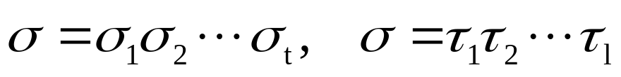
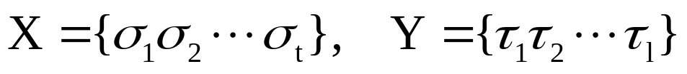
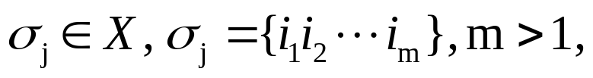

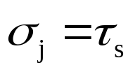
n元置换的轮换表示
定理1 任何n 元置换都可以表成不交的轮换之积，且表示唯一. 即：
证明思路：
(1) σ可以表成不交的轮换之积. 归纳证明.
(2) 唯一性. 假设
令
任取 证明 使得
从而X⊆Y. 同理Y⊆X.
第三编 代数结构

Slide 8
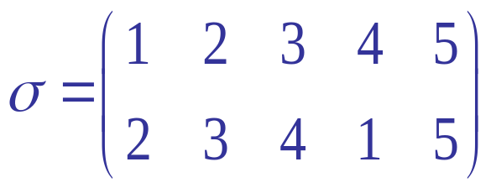
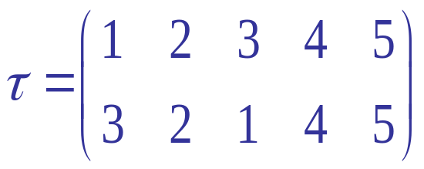
n元置换的分解式（举例）
例如5元置换
分别是4阶和2阶轮换
σ=(1 2 3 4)(5), τ=(1 3)(2)(4)(5)，
*一阶轮换可以省略(但恒等置换时，不可全省略，要保留一个(i))
二阶轮换，也叫做对换。
第三编 代数结构

Slide 9
n元置换的对换分解方法
设S={1,2,…,n},σ=(i₁i₂…i_{k})是S上的k阶轮换,那么σ可以进一步表成对换之积,即
(i₁i₂…i_{k})=(i₁i_{k})(i₁i_{k-1})…(i₁i₂)
说明：自右至左，顺序不可颠倒(函数逆序合成)
回顾关于n元置换的轮换表示,任何n元置换都可以唯一地表示成不相交的轮换之积,而任何轮换又可以进一步表示成对换之积,所以任何n元置换都可以表成对换之积。
第三编 代数结构
Notes:
(1) i2->i1->i3 over

Slide 10
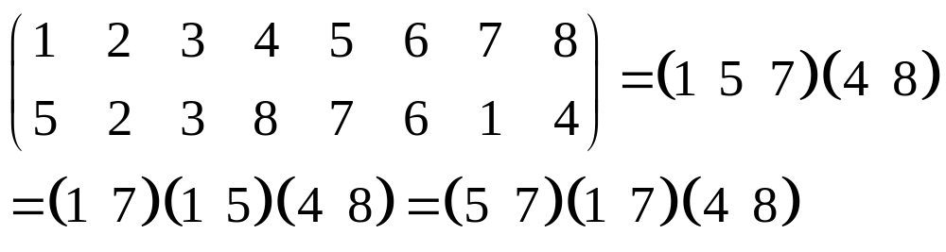
n元置换的对换表示
任意轮换都可以表成对换之积：
对换可以有交
表法不唯一，但是对换个数的奇偶性不变

令Sn是全体n元置换的集合，则对于Sn中的置换f:
f为奇置换：f表成奇数个对换之积
f为偶置换：f表成偶数个对换之积
奇置换与偶置换之间存在一一对应，因此各有n!/2 个。
第三编 代数结构

Slide 11
置换的乘法与求逆
置换乘法：函数的合成
例如：8 元置换 σ=(132)(5648)，τ=(18246573), 则
στ=(15728)(3)(4)(6)=(15728)
置换求逆：求反函数
σ=(132)(5648)，σ⁻¹=(8465)(231),
令S_{n} 为{1,2,…,n}上所有n 元置换的集合. S_{n} 关于置换乘法构成群，称为n 元对称群. S_{n} 的子群称为n 元置换群.
奇置换：表成奇数个对换之积，偶置换：表成偶数个对换之积
交代群：Sn中全体偶置换的集合An, An 是Sn的子群，称为n元交代群。
例 3 元对称群 S₃={(1),(12),(13),(23),(123),(132)} (例17.19枚举所有可能的置换结果)
3 元交代群 A₃={(1),(123),(132)}
第三编 代数结构
Notes:
(1)恒等置换;
(12)其余为恒等置换。。。
交代群：An是Sn中全体偶置换的集合，则An是Sn的子群，称为n元交代群。（或交错群）

Slide 12
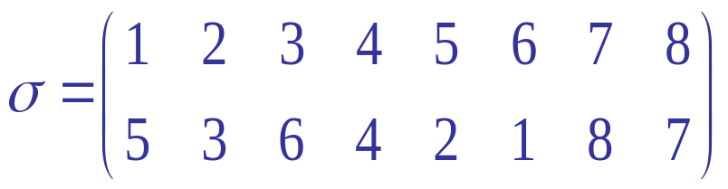
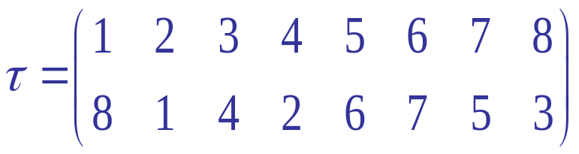
举例
例 设S={1,2,…,8},
是8元置换。
解 两个置换的分解式为
σ=(1 5 2 3 6)(4)(7 8)
τ=(1 8 3 4 2)(5 6 7)
其对换表示式分别为(无(i,i))
σ=(1 5 2 3 6)(7 8)=(1 6)(1 3)(1 2)(1 5)(7 8)
τ=(1 8 3 4 2)(5 6 7)=(1 2)(1 4)(1 3)(1 8)(5 7)(5 6)
第三编 代数结构

Slide 13
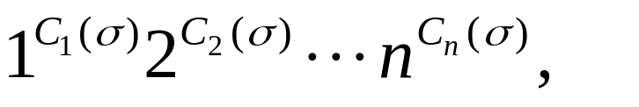
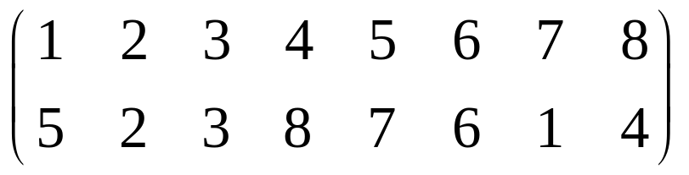
n元置换的轮换指数
轮换指数： C_{k} (σ): k-轮换的个数
例如
=(1 5 7)(4 8)(2)(3)(6)
指数为 1³2¹3¹4⁰5⁰6⁰7⁰8⁰ = 1³2¹3¹
不同指数的个数是如下方程的非负整数解的个数
x₁ + 2x₂ + … + nx_{n} = n, x_{i}=C_{i} ^{(σ)}
例如：
A={1,2,3}上的置换 σ₁₌(1); σ_{2,}σ₃,σ_{4分别为:} (1 2),(1 3),(2 3);
σ₅,σ_{6分别为:}(1 2 3),(1 3 2)
轮换指数为 1³：σ₁； 1¹2¹：σ_{2,}σ₃,σ₄； 3¹：σ₅,σ₆
第三编 代数结构

Slide 14
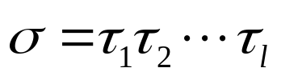
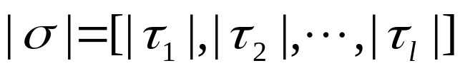
置换群中元素的阶与子群
元素的阶
k 阶轮换(i₁ i₂…i_{k}) 的阶为k
是不交轮换的分解式，则
//[]为最小公倍数
第三编 代数结构
Notes:
单位元是恒等映射
[]最小公倍数

